Slide 1
指導老師:謝禎冏
學生:I3B54黃子睿

Slide 2
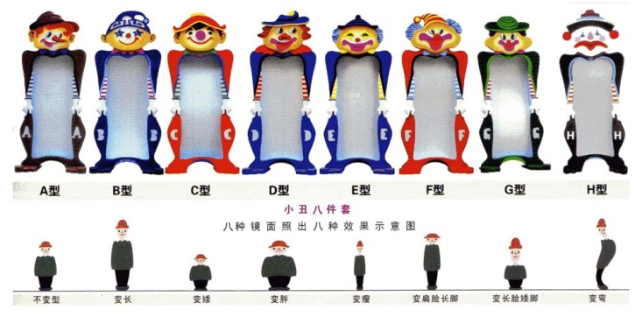
題目
哈哈鏡
參考圖片

Slide 3
系統架構
main
transform
result

Slide 4
特效演算法
變長
變矮
變胖
變瘦
變扁臉長腳
變長臉矮腳
變彎
變上下顛倒

Slide 5
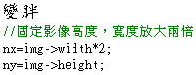
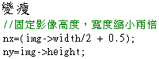
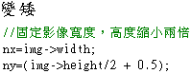
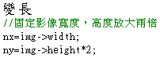
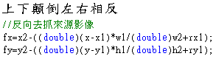
程式碼加註解

Slide 6
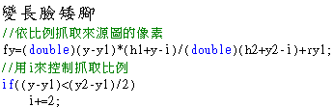
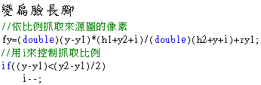
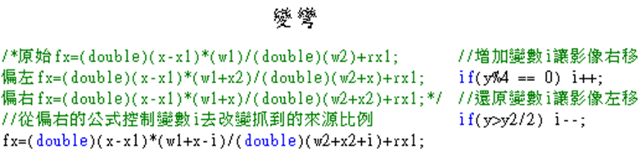
程式碼加註解

Slide 7
實驗結果

Slide 8
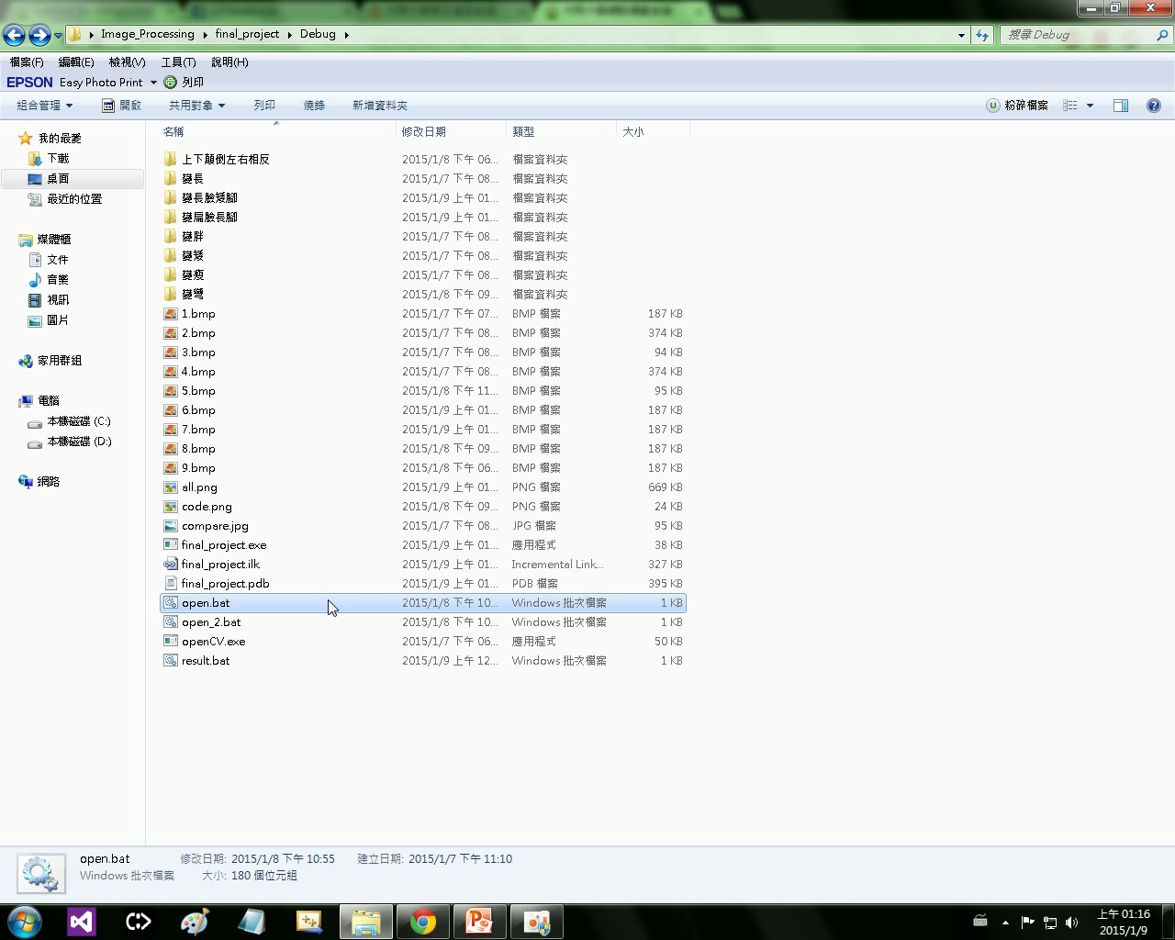

Slide 9
結論
要做變形處理時重點在於座標的轉換，不同的座標變換公式可以創造出無限的可能性(哈哈鏡)，不過也因為要得到理想的結果，所以要不斷的去推導這些公式，會非常辛苦。

Slide 10
The End

